Slide 1
Ανόργανη και Οργανική Χημεία (Θ)
Ανοικτά Ακαδημαϊκά Μαθήματα στο ΤΕΙ Αθήνας
Ενότητα 18: Αμίνες
Σπύρος Παπαγεωργίου, Χημικός MSc, Καθηγητής Εφαρμογών
Τμήμα Αισθητικής και Κοσμητολογίας
Το περιεχόμενο του μαθήματος διατίθεται με άδεια Creative Commons εκτός και αν αναφέρεται διαφορετικά | Το έργο υλοποιείται στο πλαίσιο του Επιχειρησιακού Προγράμματος «Εκπαίδευση και Δια Βίου Μάθηση» και συγχρηματοδοτείται από την Ευρωπαϊκή Ένωση (Ευρωπαϊκό Κοινωνικό Ταμείο) και από εθνικούς πόρους.

Slide 2
Αμίνες 1/4
Πρωτοταγής αμίνη | Δευτεροταγής αμίνη | Τριτοταγής αμίνη

Slide 3
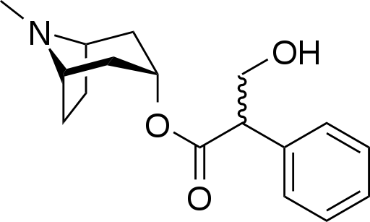
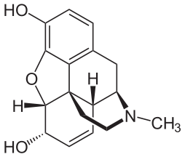
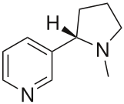
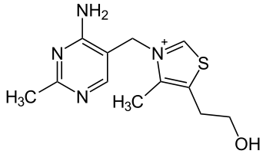
Αμίνες 2/4
ατροπίνη
μορφίνη
νικοτίνη
Βιταμίνη Β1

Slide 4
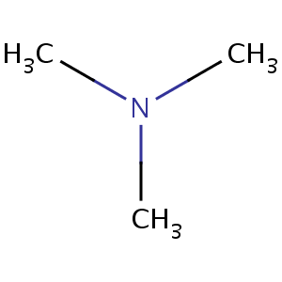
Αμίνες 3/4
πουτρεσκίνη
Οσμή αλλοιωμένου κρέατος
τριμεθυλαμίνη
Οσμή αλλοιωμένων ψαριών

Slide 5
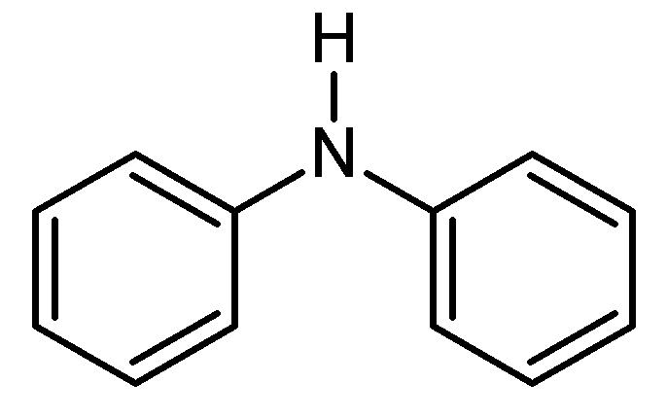
Αμίνες - Ονοματολογία 1/2
Lower amines are named with the suffix -amine.
Higher amines have the prefix amino as a functional group.
➢ Πρωτοταγείς αμίνες
1- προπυλαμίνη
1- αμινοπροπάνιο
➢ Δευτεροταγείς και τριτοταγείς αμίνες
αιθυλομεθυλαμίνη
διφαινυλαμίνη

Slide 6
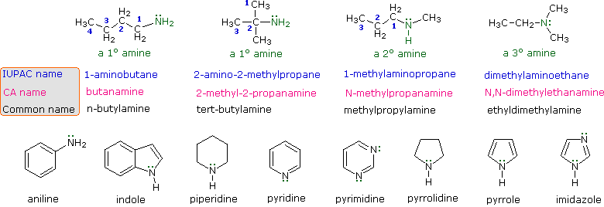
Αμίνες - Ονοματολογία 2/2
chemistry.msu.edu

Slide 7
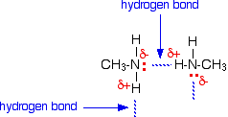
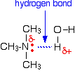
Αμίνες 4/4
Φυσικές ιδιότητες αμινών
Σημείο ζέσεως
Διαλυτότητα στο νερό
μόνο πρωτοταγείς και δευτεροταγείς
υψηλότερα σ.ζ από τριτοταγείς

Slide 8
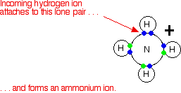
Βασικότητα αμινών 1/4
Βασικότητα κατά Bronsted-Lowry.
Βασικότητα κατά Lewis: δότης ζεύγους ηλεκτρονίων.
Αντίδραση με οξέα
Μοριακή ένωση
ιοντική ένωση

Slide 9
Βασικότητα αμινών 2/4
The basicity of amines depends on:
The electronic properties of the substituents (alkyl groups enhance the basicity, aryl groups diminish it).
Steric hindrance offered by the groups on nitrogen.
The degree of solvation of the protonated amine.
Solubility in water:
Primary ammonium (RNH₃⁺) > secondary ammonium (R₂NH₂⁺) > tertiary ammonium (R₃NH⁺). Quaternary ammonium salts usually exhibit the lowest solubility of the series.

Slide 10
Βασικότητα αμινών 3/4
Inductive effect of alkyl groups.
Inductive effect of alkyl groups raises the energy of the lone pair of electrons, thus elevating the basicity.
 | K_{b}
Ammonia NH₃ | 1.8·10⁻⁵ M
Propylamine CH₃CH₂CH₂NH₂ | 4.7·10⁻⁴ M
2-Propylamine (CH₃)₂CHNH₂ | 3.4·10⁻⁴ M
Methylamine CH₃NH₂ | 4.4·10⁻⁴ M
Dimethylamine (CH₃)₂NH | 5.4·10⁻⁴ M
Trimethylamine (CH₃)₃N | 5.9·10⁻⁵ M

Slide 11
Βασικότητα αμινών 4/4
Mesomeric effect of aromatic systems.
Mesomeric effect of aromatic ring delocalises the lone pair of electrons on nitrogen into the ring, resulting in decreased basicity. Substituents on the aromatic ring, and their positions relative to the amine group may also considerably alter basicity.
 | K_{b}
Ammonia NH₃ | 1.8·10⁻⁵ M
Aniline C₆H₅NH₂ | 3.8·10⁻¹⁰ M
4-Methylaniline 4-CH₃C₆H₄NH₂ | 1.2·10⁻⁹ M
2-Nitroaniline | 1.5·10⁻¹⁵ M
3-Nitroaniline | 2.8·10⁻¹³ M
4-Nitroaniline | 9.5·10⁻¹⁴ M

Slide 12
Μέθοδοι σύνθεσης αμινών 1/3
Επίδραση αμμωνίας ή αμινών σε αλκυλαλογονίδια.
Πρωτοταγής
με ίδιο αριθμό ατόμων C
δευτεροταγής
πρωτοταγής
τριτοταγής
δευτεροταγής
αμμωνιακά άλατα

Slide 13
Μέθοδοι σύνθεσης αμινών 2/3
Αναγωγή νιτριλίων.
πρωτοταγής αμίνη με ένα επιπλέον άτομο C από το αρχικό νιτρίλιο

Slide 14
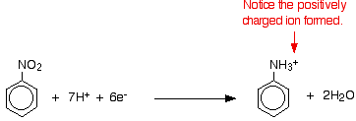
Μέθοδοι σύνθεσης αμινών 3/3
Σύνθεση αρωματικών αμινών.
Fe / HCl ή Sn / HCl

Slide 15
Χημικές ιδιότητες αλειφατικών αμινών 1/2
Αντίδραση με αλκυλαλογονίδια.
δευτεροταγής
πρωτοταγής
τριτοταγής
δευτεροταγής
αμμωνιακά
άλατα

Slide 16
Χημικές ιδιότητες αλειφατικών αμινών 2/2
Σχηματισμός αμιδίων.
Ακυλαλογονίδια
ή ανυδρίτες οξέων

Slide 17
Χημικές ιδιότητες αρωματικών αμινών 1/3
Ηλεκτρονιόφιλη αρωματική υποκατάσταση
Αντίδραση με αλκυλαλογονίδια
1^{ο} ταγής
2^{ο} ταγής
…και μπορεί να συνεχιστεί σε 3^{ο} ταγή

Slide 18
Χημικές ιδιότητες αρωματικών αμινών 2/3
Σχηματισμός διαζωνιακών αλάτων
NaNO₂ και HCl
διαζώτωση

Slide 19
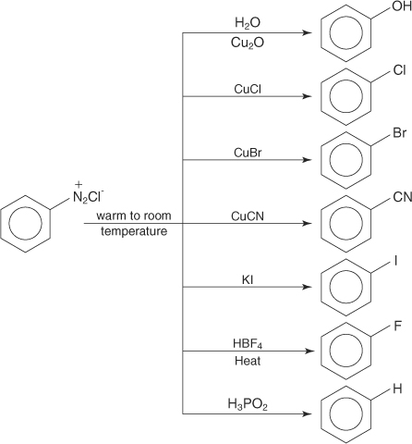
Χημικές ιδιότητες αρωματικών αμινών 3/3
Αντιδράσεις διαζωνιακών αλάτων

Slide 20
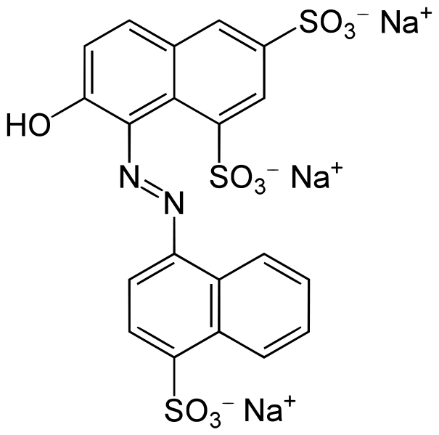
Αζω- ενώσεις 1/3
αζω-ενώσεις
Ponceau 4R ή
Cochineal Red Α ή Ε124

Slide 21
Αζω- ενώσεις 2/3
-Ν=Ν-
Χρωμοφόρα ομάδα
Για να γίνει μια έγχρωμη ένωση χρωστική, θα πρέπει να υπάρχουν στο μόριο ομάδες, όπως:
-ΟΗ
-ΝΗ₂
-ΝΗR
-NR₂
που θα αντιδράσουν με τις ίνες των υφασμάτων.

Slide 22
Αζω- ενώσεις 3/3
ηλιανθίνη
below pH 3.1 |  | above pH 4.4
3.1 | ↔ | 4.4
Αλλαγή χρώματος με την οξύτητα του εδάφους.
“Light mauve hydrangea”, από Fir0002 διαθέσιμο με άδεια CC BY-NC 3.0

Slide 23
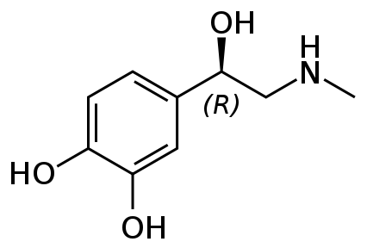
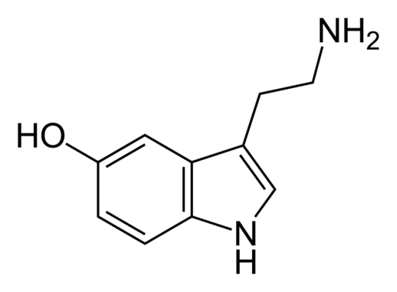
Αμίνες Βιολογική δράση
Προϊόντα διάσπασης αμινοξέων
Νευροδιαβιβαστές
ντοπαμίνη
επινεφρίνη
σεροτονίνη
ισταμίνη

Slide 24
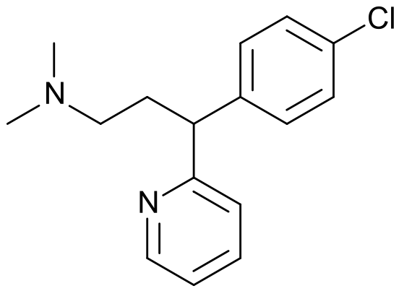
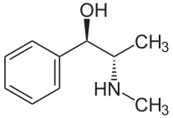
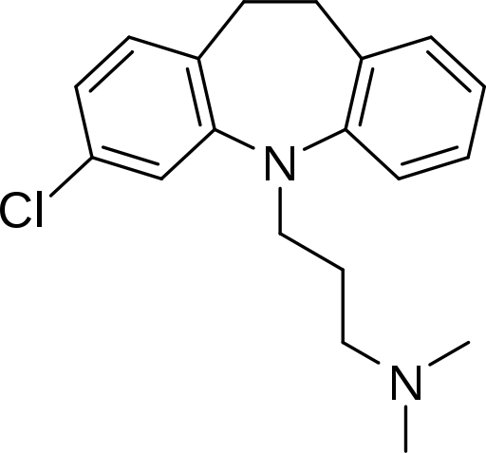
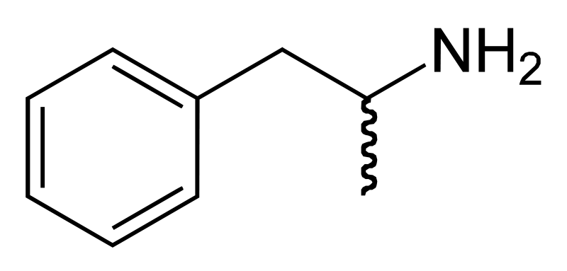
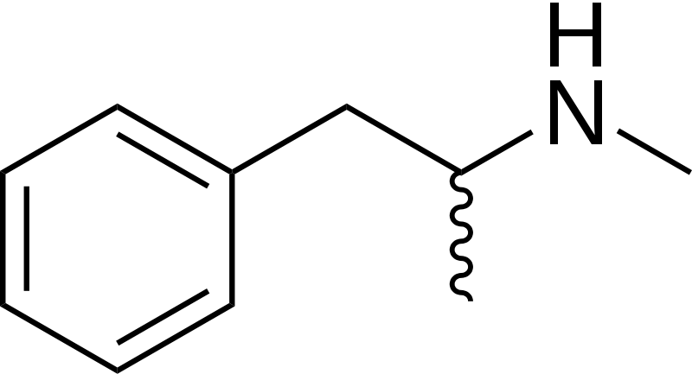
Αμίνες Φαρμακευτική δράση
Ephedrin
Καρδιακή/ πνευμονική
αποσυμφόρηση
Clomipramine
αντικαταθλιπτικό
Chlorpheniramine
Αντιισταμινικό
Amphetamine
Methamphetamine
Έχει χρησιμοποιηθεί στην αντιμετώπιση
του συνδρόμου Attention deficit hyperactivity disorder

Slide 25
Ποιοτική ανάλυση αμινών 1/2
Aliphatic amines (primary, where R = alkyl) R-NH₂ e.g. CH₃CH₂CH₂-NH₂ | (i) Lower members soluble in water but a very fishy smell! test with red litmus and conc. HCl(aq) fumes. (ii) If a suspected salt of an amine, then add sodium hydroxide solution to free the amine. | (i) A fishy odour, litmus turns blue, white clouds with HCl. (ii) The above is not observed until after adding the alkali. | (i) Unless its a liquid or solid, only the more fishy odour distinguishes it from ammonia. (ii) The reaction is e.g. R-NH₃⁺ + OH⁻ ==> R-NH₂ + H₂O

Slide 26
Ποιοτική ανάλυση αμινών 2/2
Aromatic amines(where R = aryl with the amine or amino group directly attached to an aromatic ring) R-NH₂e.g. C₆H₅-NH₂ | (i) Dissolve the primary aromatic amine in dilute hydrochloric acid at 5ºC and mix with sodium nitrite solution. (ii) Add a phenol dissolved in dilute sodium hydroxide. | (i) It should be a clear solution with few, if any, brown fumes. (ii) A coloured precipitate [red - brown - yellow etc.] | (i) If a primary aromatic amine, a 'stable' diazonium salt is formed. Diazonium salts from aliphatic amines decompose rapidly evolving colourless nitrogen. (ii) An azo dyestuff molecule is formed in a coupling reaction e.g. C₆H₅-N=N-C₆H₄-OH

Slide 27
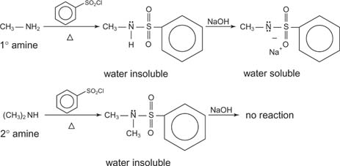
The Hinsberg test
The Hinsberg test, which can distinguish primary, secondary, and tertiary amines, is based upon sulfonamide formation.
In the Hinsberg test, an amine is reacted with benzene sulfonyl chloride. If a product forms, the amine is either a primary or secondary amine, because tertiary amines do not form stable sulfonamides. If the sulfonamide that forms dissolves in aqueous sodium hydroxide solution, it is a primary amine. If the sulfonamide is insoluble in aqueous sodium hydroxide, it is a secondary amine. The sulfonamide of a primary amine is soluble in an aqueous base because it still possesses an acidic hydrogen on the nitrogen, which can be lost to form a sodium salt.

Slide 28
Τέλος Ενότητας

Slide 29
Σημειώματα

Slide 30
Σημείωμα Αναφοράς
Copyright Τεχνολογικό Εκπαιδευτικό Ίδρυμα Αθήνας, Σπύρος Παπαγεωργίου. Σπύρος Παπαγεωργίου. «Ανόργανη και Οργανική Χημεία (Θ). Ενότητα 18: Αμίνες». Έκδοση: 1.0. Αθήνα 2014. Διαθέσιμο από τη δικτυακή διεύθυνση: ocp.teiath.gr.

Slide 31
Σημείωμα Αδειοδότησης
Το παρόν υλικό διατίθεται με τους όρους της άδειας χρήσης Creative Commons Αναφορά, Μη Εμπορική Χρήση Παρόμοια Διανομή 4.0 [1] ή μεταγενέστερη, Διεθνής Έκδοση. Εξαιρούνται τα αυτοτελή έργα τρίτων π.χ. φωτογραφίες, διαγράμματα κ.λ.π., τα οποία εμπεριέχονται σε αυτό. Οι όροι χρήσης των έργων τρίτων επεξηγούνται στη διαφάνεια «Επεξήγηση όρων χρήσης έργων τρίτων».
Τα έργα για τα οποία έχει ζητηθεί και δοθεί άδεια αναφέρονται στο «Σημείωμα Χρήσης Έργων Τρίτων».
[1] http://creativecommons.org/licenses/by-nc-sa/4.0/
Ως Μη Εμπορική ορίζεται η χρήση:
που δεν περιλαμβάνει άμεσο ή έμμεσο οικονομικό όφελος από την χρήση του έργου, για το διανομέα του έργου και αδειοδόχο
που δεν περιλαμβάνει οικονομική συναλλαγή ως προϋπόθεση για τη χρήση ή πρόσβαση στο έργο
που δεν προσπορίζει στο διανομέα του έργου και αδειοδόχο έμμεσο οικονομικό όφελος (π.χ. διαφημίσεις) από την προβολή του έργου σε διαδικτυακό τόπο
Ο δικαιούχος μπορεί να παρέχει στον αδειοδόχο ξεχωριστή άδεια να χρησιμοποιεί το έργο για εμπορική χρήση, εφόσον αυτό του ζητηθεί.

Slide 32
Επεξήγηση όρων χρήσης έργων τρίτων
©
Δεν επιτρέπεται η επαναχρησιμοποίηση του έργου, παρά μόνο εάν ζητηθεί εκ νέου άδεια από το δημιουργό.
διαθέσιμο με άδεια CC-BY
Επιτρέπεται η επαναχρησιμοποίηση του έργου και η δημιουργία παραγώγων αυτού με απλή αναφορά του δημιουργού.
διαθέσιμο με άδεια CC-BY-SA
Επιτρέπεται η επαναχρησιμοποίηση του έργου με αναφορά του δημιουργού, και διάθεση του έργου ή του παράγωγου αυτού με την ίδια άδεια.
διαθέσιμο με άδεια CC-BY-ND
Επιτρέπεται η επαναχρησιμοποίηση του έργου με αναφορά του δημιουργού.
Δεν επιτρέπεται η δημιουργία παραγώγων του έργου.
διαθέσιμο με άδεια CC-BY-NC
Επιτρέπεται η επαναχρησιμοποίηση του έργου με αναφορά του δημιουργού.
Δεν επιτρέπεται η εμπορική χρήση του έργου.
διαθέσιμο με άδεια CC-BY-NC-SA
Επιτρέπεται η επαναχρησιμοποίηση του έργου με αναφορά του δημιουργού.
και διάθεση του έργου ή του παράγωγου αυτού με την ίδια άδεια
Δεν επιτρέπεται η εμπορική χρήση του έργου.
διαθέσιμο με άδεια CC-BY-NC-ND
Επιτρέπεται η επαναχρησιμοποίηση του έργου με αναφορά του δημιουργού.
Δεν επιτρέπεται η εμπορική χρήση του έργου και η δημιουργία παραγώγων του.
διαθέσιμο με άδεια
CC0 Public Domain
Επιτρέπεται η επαναχρησιμοποίηση του έργου, η δημιουργία παραγώγων αυτού και η εμπορική του χρήση, χωρίς αναφορά του δημιουργού.
διαθέσιμο ως κοινό κτήμα
Επιτρέπεται η επαναχρησιμοποίηση του έργου, η δημιουργία παραγώγων αυτού και η εμπορική του χρήση, χωρίς αναφορά του δημιουργού.
χωρίς σήμανση
Συνήθως δεν επιτρέπεται η επαναχρησιμοποίηση του έργου.

Slide 33
Διατήρηση Σημειωμάτων
Οποιαδήποτε αναπαραγωγή ή διασκευή του υλικού θα πρέπει να συμπεριλαμβάνει:
το Σημείωμα Αναφοράς
το Σημείωμα Αδειοδότησης
τη δήλωση Διατήρησης Σημειωμάτων
το Σημείωμα Χρήσης Έργων Τρίτων (εφόσον υπάρχει)
μαζί με τους συνοδευόμενους υπερσυνδέσμους.

Slide 34
Χρηματοδότηση
Το παρόν εκπαιδευτικό υλικό έχει αναπτυχθεί στo πλαίσιo του εκπαιδευτικού έργου του διδάσκοντα.
Το έργο «Ανοικτά Ακαδημαϊκά Μαθήματα στο ΤΕΙ Αθηνών» έχει χρηματοδοτήσει μόνο την αναδιαμόρφωση του εκπαιδευτικού υλικού.
Το έργο υλοποιείται στο πλαίσιο του Επιχειρησιακού Προγράμματος «Εκπαίδευση και Δια Βίου Μάθηση» και συγχρηματοδοτείται από την Ευρωπαϊκή Ένωση (Ευρωπαϊκό Κοινωνικό Ταμείο) και από εθνικούς πόρους.

